Slide 1
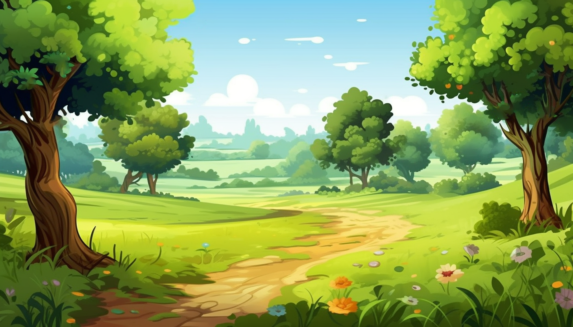

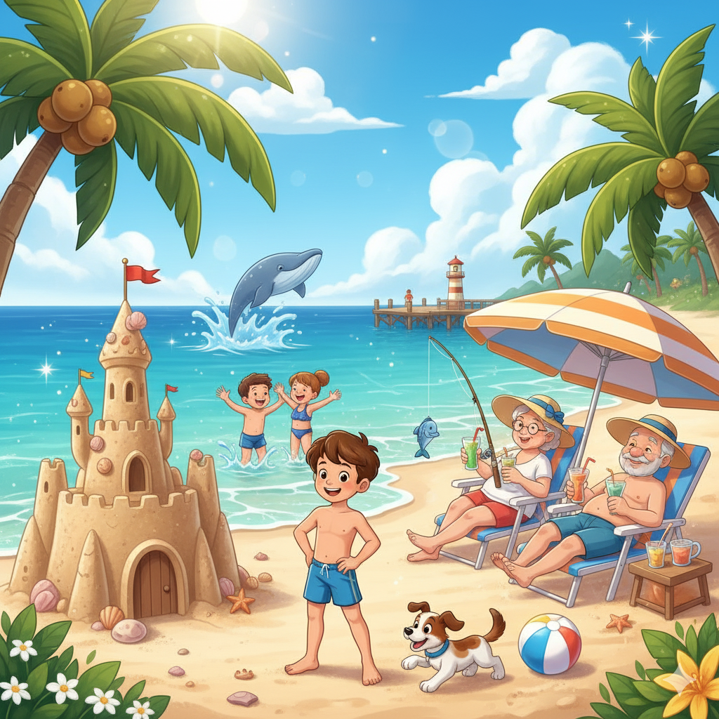


Яка пора року зображена на картинці?
Які ознаки літа ти бачиш на картинці?
Чим займаються люди?
Який настрій у людей?
Як ти вважаєш чого/кого не вистачає на картинці?

